Slide 1
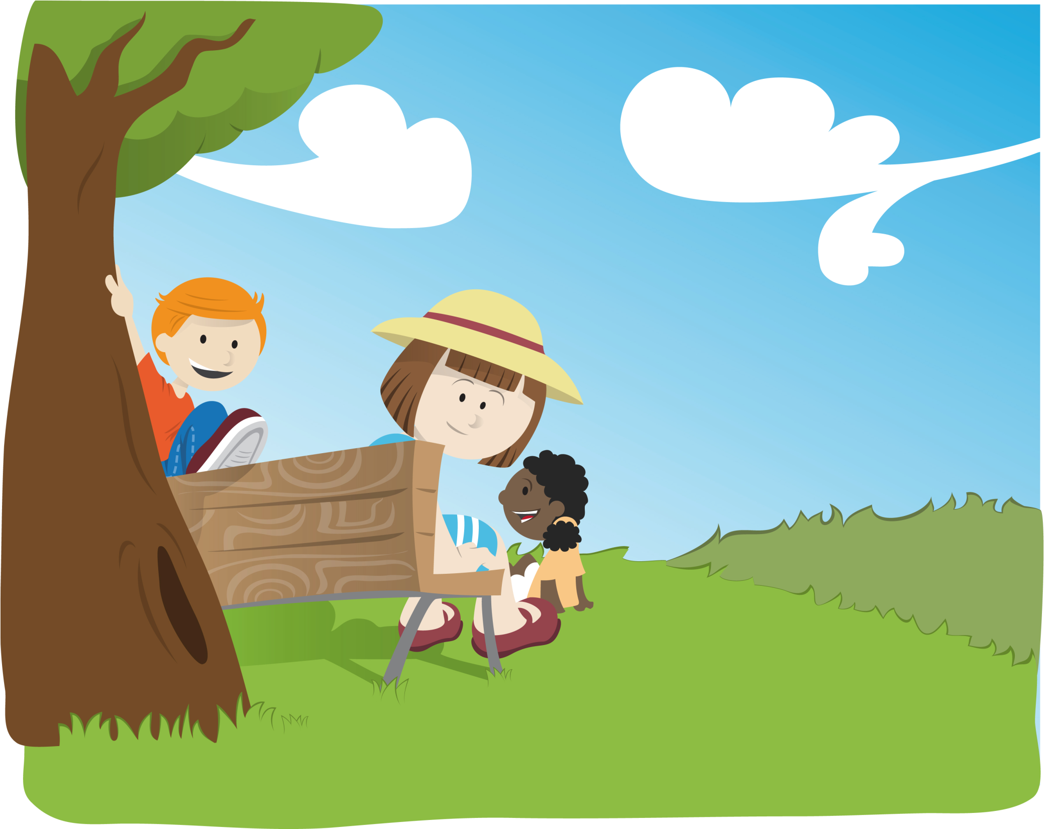
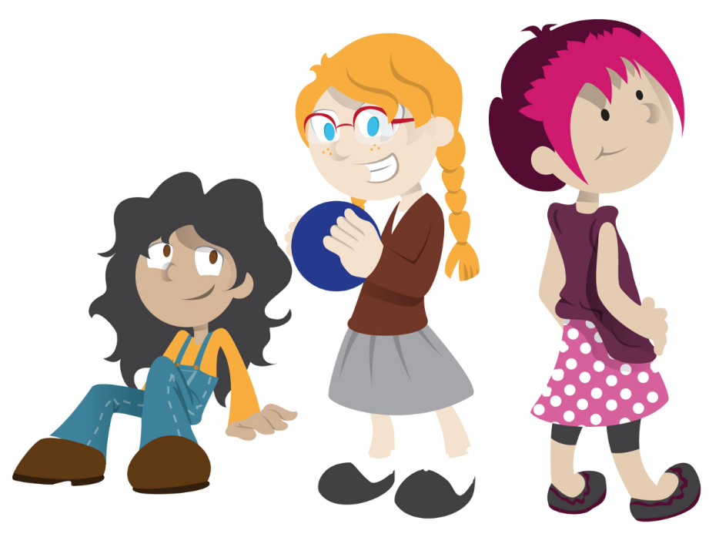
Quiero un mundo de paz

Slide 2
Por la vida del niño quiero luchar
con la igualdad y justicia, quiero soñar
abrir mis manos al cielo
y descubrir de nuevo la libertad.

Slide 3
Por la vida del niño quiero luchar
con la igualdad y justicia, quiero soñar
abrir mis manos al cielo
y descubrir de nuevo la libertad.

Slide 4
Caminar por senderos de amor
procurar convivir con fervor
con el alma sentir mi derecho
de vivir en un mundo mejor.

Slide 5
Que nadie arrebate mis sueños
que nadie me quite mis derechos
la vida es para todos igual
nadie vale más, nadie vale menos.

Slide 6
Por la felicidad quiero luchar
con mi infancia feliz quiero soñar
abrir mis ojos al mundo
y descubrir de nuevo la paz.

Slide 7
Autor: Pau

